Slide 1
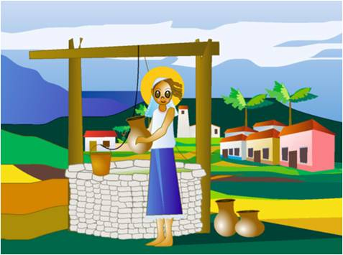

CORRE CABALLITO

Slide 2


Serenata Guayanesa
Aguinaldo anónimo guayanés
I

Slide 3
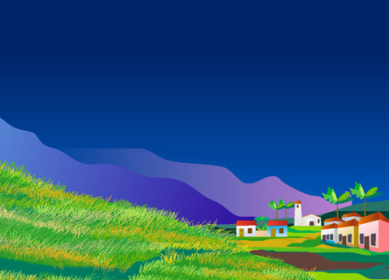


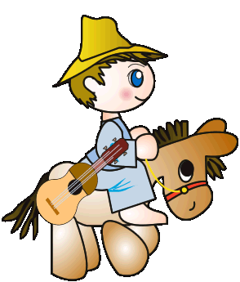
Corre caballito, vamos a Belén
a ver a María y al Niño también;

Slide 4
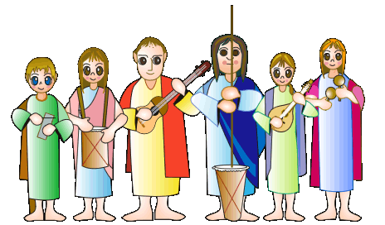
al Niño también dicen los pastores:

Slide 5
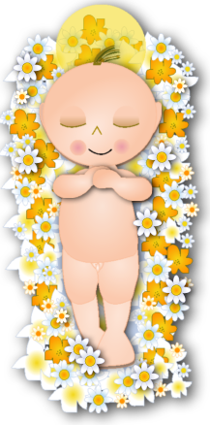
que ha nacido un niño cubierto de flores.

Slide 6

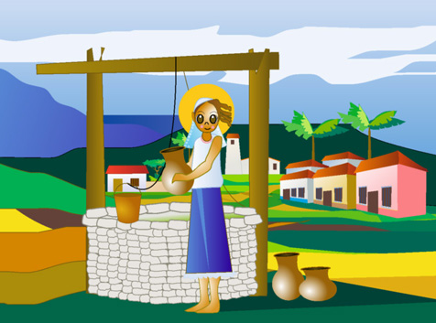
El ángel Gabriel anunció a María
que el Hijo Divino de ella nacería.

Slide 7
De ella nacería dicen los pastores:

Slide 8
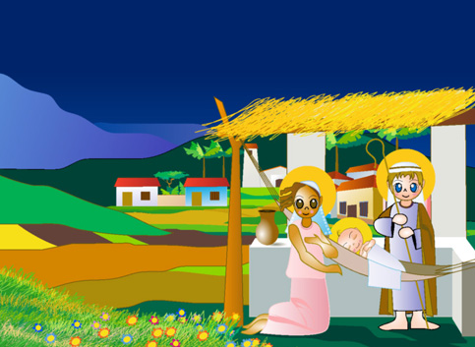
que ha nacido un niño cubierto de flores.

Slide 9
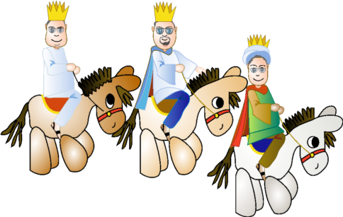
Los tres Reyes Magos vienen del Oriente
y le traen al Niño hermosos presentes.

Slide 10
Hermosos presentes dicen los pastores:

Slide 11
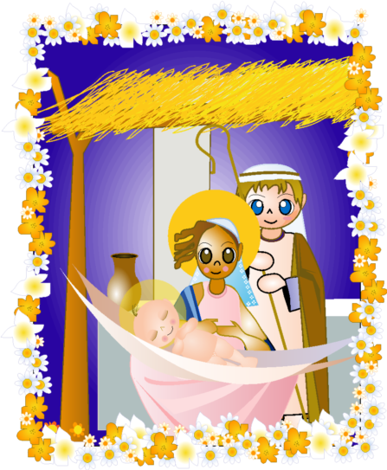
que ha nacido un niño cubierto de flores.

Slide 12
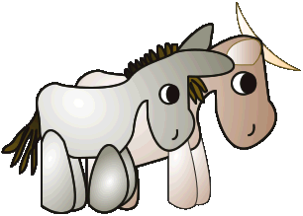
San José y la Virgen, la mula y el buey
fueron los que vieron al Niño nacer.

Slide 13
Al niño nacer dicen los pastores:

Slide 14

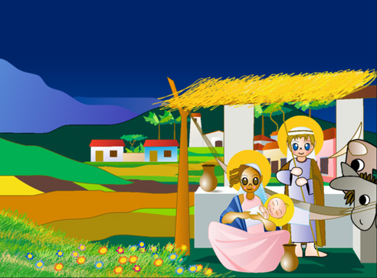
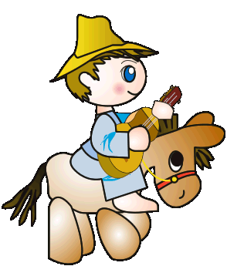
que ha nacido un niño cubierto de flores.

Slide 15



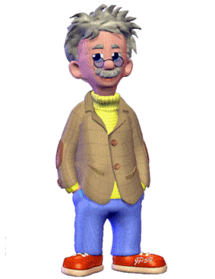
Aguinaldo anónimo guayanés, fue dado a conocer por la agrupación Serenata Guayanesa a quienes se los enseñó en su infancia, Mons. Constantino Maradei quien para ese momento era párroco de Ciudad Bolívar
“ Corre caballito” evoca toda aquella inocencia de nuestra infancia donde un simple palo de escoba se convertía en nuestra imaginación en un brioso caballo que nos llevaba a mundos de fantasía y que mejor momento que la navidad para ir cabalgando a ese Belén de cerros de papel, casitas de cartón y corcho, pozos de espejos llenos de paticos nadando para ver al niño Jesús, cuando nos dormíamos temprano el 24 para despertar y ver aquellos regalos que le pedíamos en nuestras
cartas.
F E L I Z
N AV I D A D

Slide 16







¿Te ha gustado?
Puedes ver más entrando
Aquí
Además puedes recibir powerpoints en tu correo electrónico suscribiéndote aquí:

